Slide 1
单张 2D 图像转浅 3D 表达
研究进展
汇报人：孟辰洋
时间：2026.7.10

Slide 2
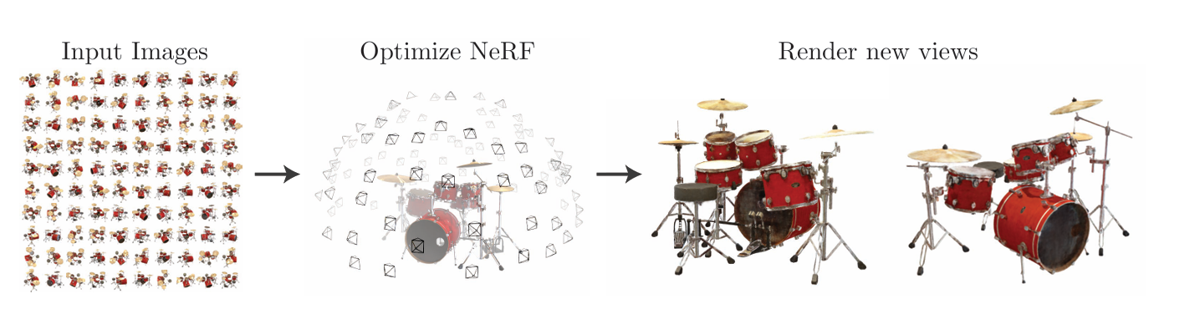
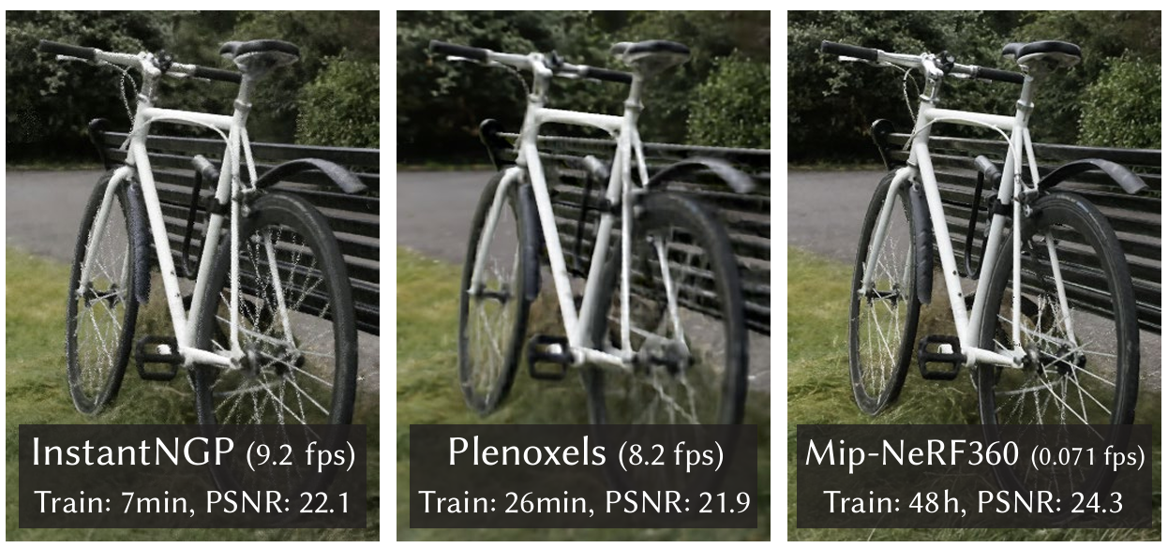
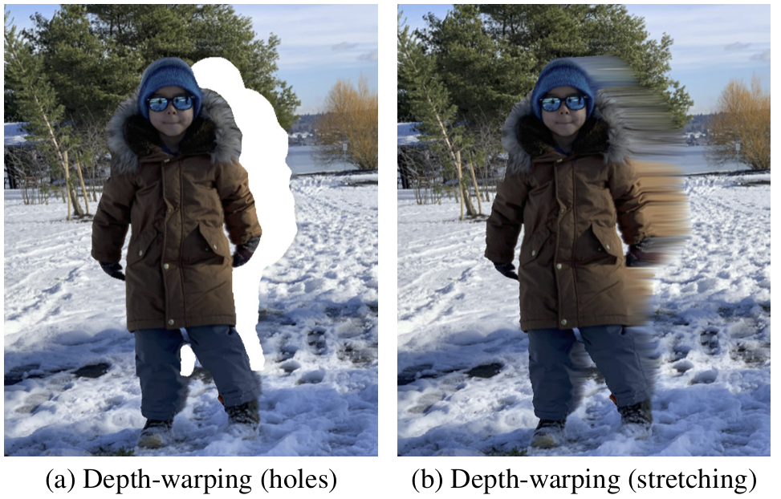
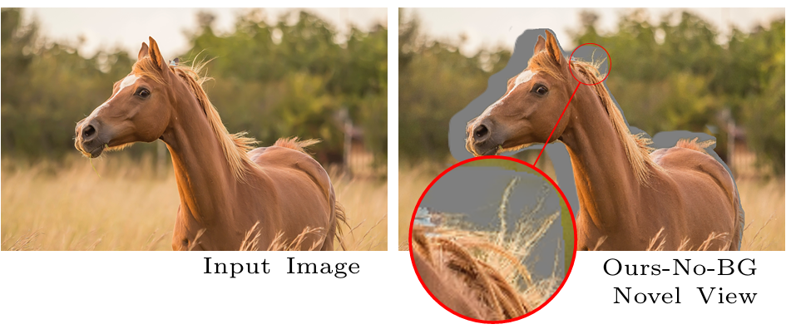
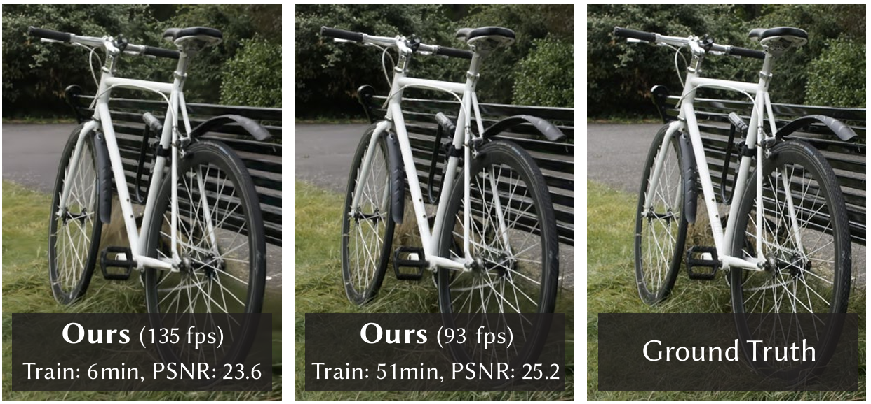
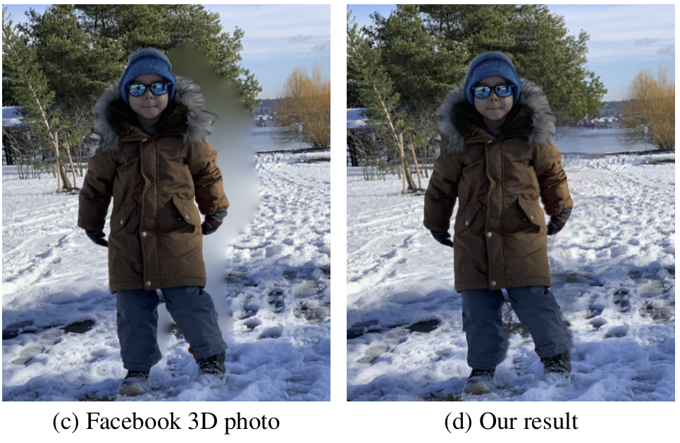
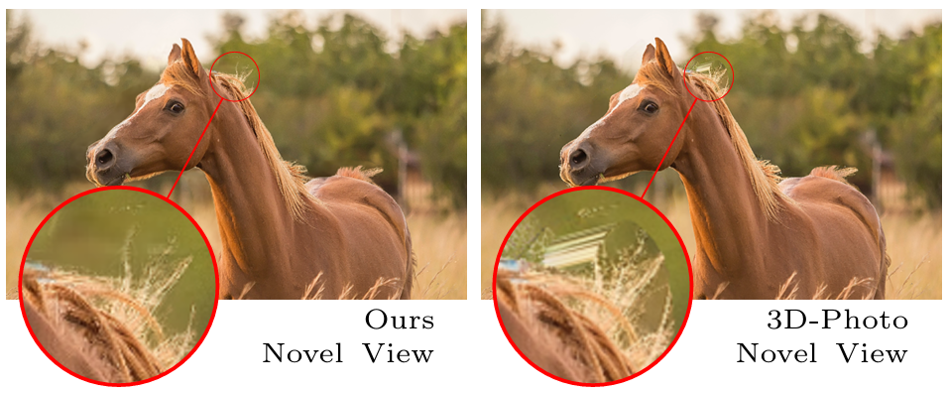
本阶段完成的工作
两篇新视角合成基石论文 + 两篇单图浅 3D 核心论文
NeRF
3D Gaussian Splatting
3D Photography
SLIDE
连续场与体积渲染
显式高斯与实时渲染
显露区域与 LDI 补全
软分层与细结构
图源：NeRF（ECCV 2020）、3DGS（SIGGRAPH 2023）、3D Photography（CVPR 2020）、SLIDE（2021）

Slide 3
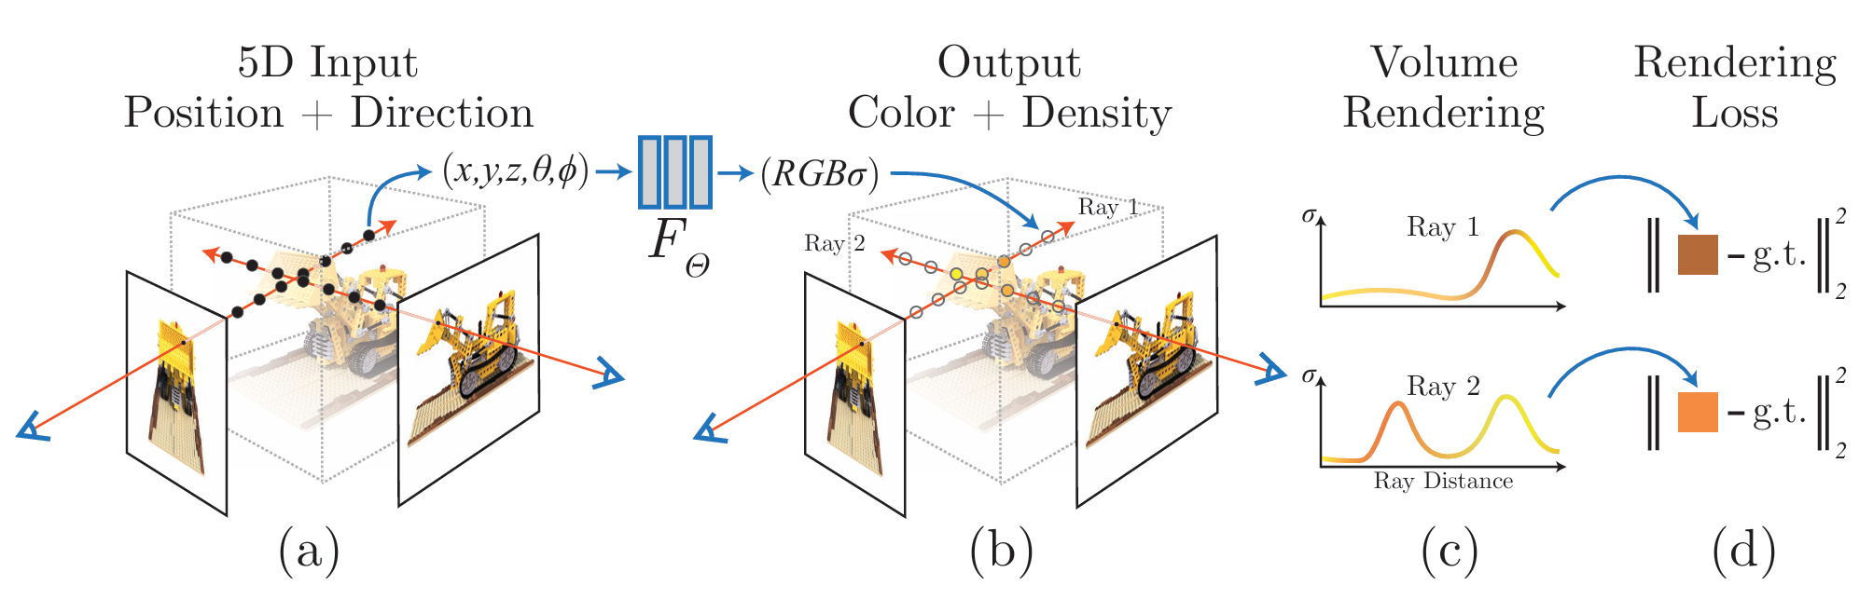
NeRF 用神经网络表示连续三维场景
Neural Radiance Fields，神经辐射场
Method Overview
采用 MLP 参数化连续 5D 辐射场。
输入：三维位置 + 观察方向
输出：颜色 RGB + 体积密度 σ
沿相机光线采样，并通过可微体积渲染合成像素。
图源：NeRF 原论文 Fig. 2

Slide 4
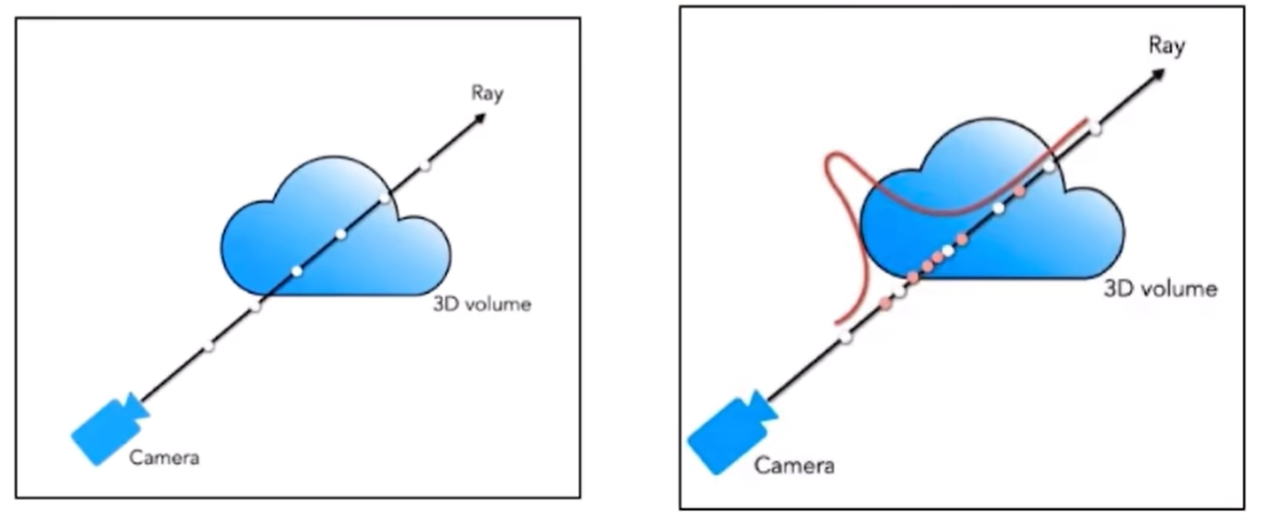
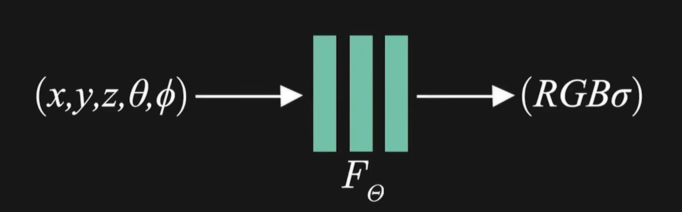
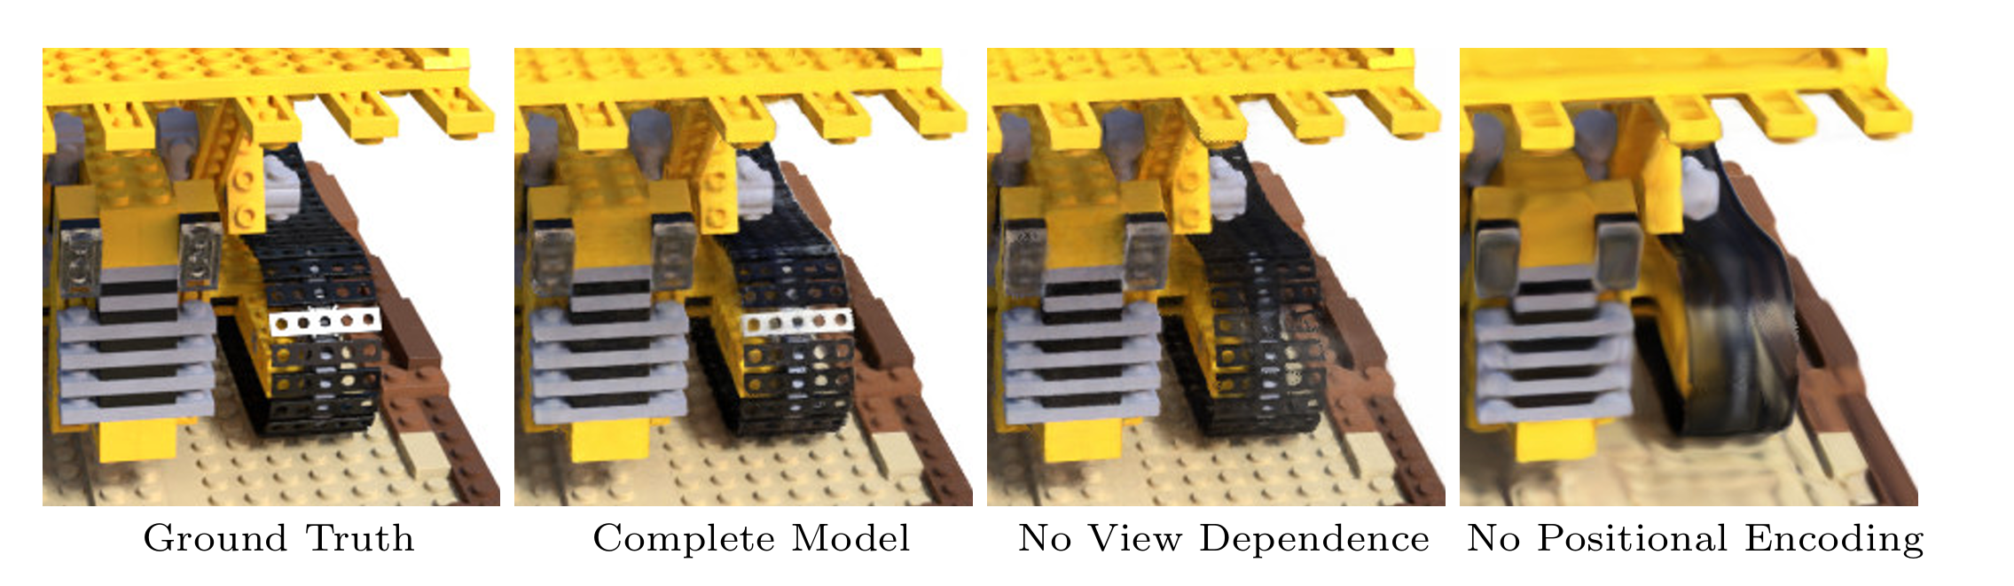
NeRF 的三个关键设计
连续表示、位置编码和分层采样共同保证质量
① MLP 表示
② 位置编码
③ 分层采样
用网络参数存储连续场景。
优点：表达连续、存储紧凑。
代价：每个采样点都要查询网络。
将坐标映射到多频率 sin/cos 基底，以增强 MLP 对高频纹理、细线和边缘的表达能力。
PE(p) = [sin(p), cos(p), sin(2p), cos(2p), …]
粗网络先定位物体，细网络在高密度区域增加采样，减少空白区域计算。
图源：NeRF Sections 3–5；公式按原文简化排版

Slide 5
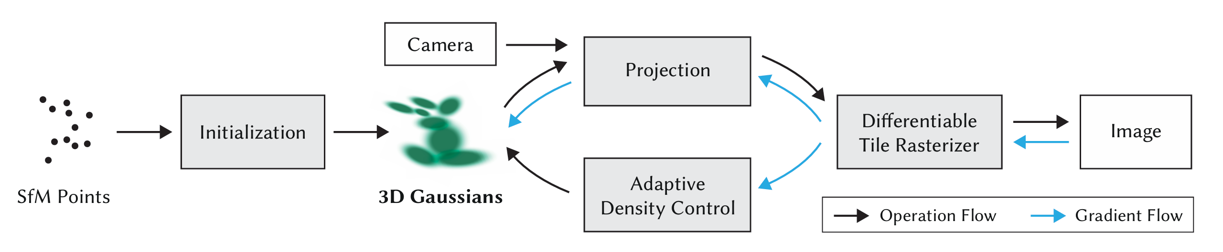
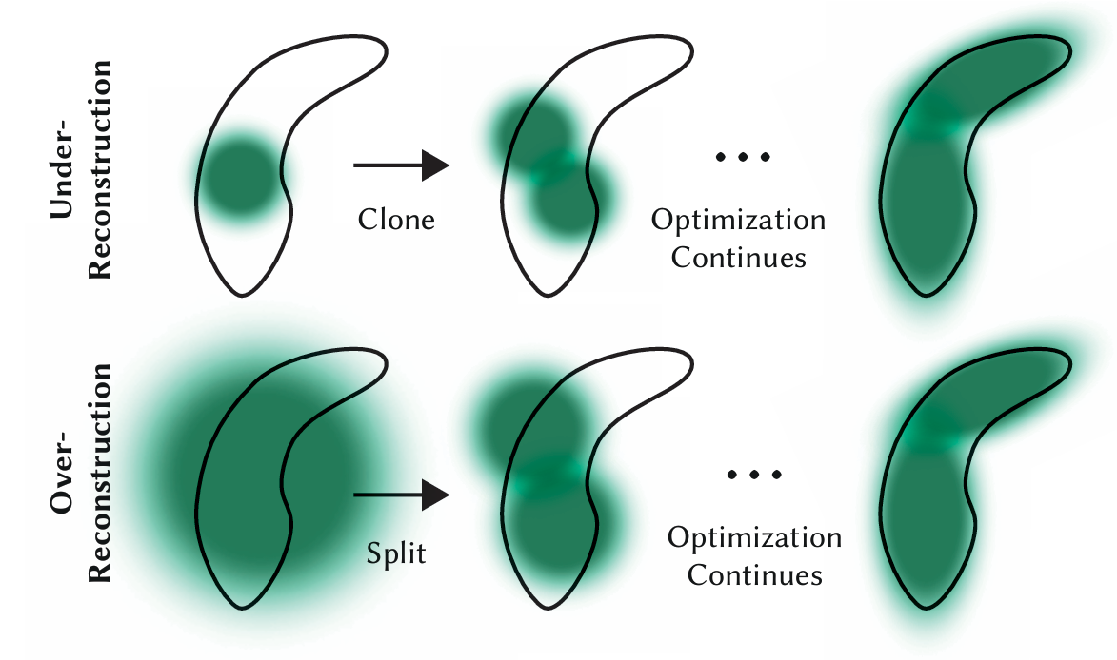

3DGS 用高斯椭球表示连续三维场景
每个高斯直接保存位置、大小、方向、颜色和透明度
显式高斯
位置 (x,y,z)
缩放 s 与旋转 q
不透明度 α
球谐颜色 SH
自适应密度控制
渲染时直接投影到屏幕，再进行 Alpha 混合。
协方差参数化 → 保证形状可优化，并能投影成屏幕上的椭圆斑。
图源：3D Gaussian Splatting 原论文 Fig. 2 与 Eq. 6

Slide 6
3DGS 的实时渲染机制
屏幕空间可微光栅化
速度对比：135 fps vs 0.07 fps
NeRF：光线步进
3DGS：屏幕空间光栅化
每根光线采样约 192 个点
每个点查询 MLP
串行累积颜色和密度
高斯投影到屏幕
按深度排序
GPU 并行 Alpha 混合
图源：3DGS 原论文 Fig. 1；速度为论文代表性场景结果

Slide 7
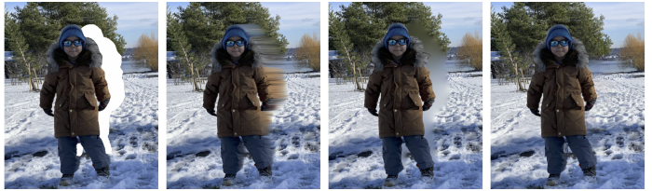
单图浅 3D 的核心困难是显露区域
新视角会露出原图中根本不存在的背景内容
Disocclusion Problem
视点移动后，原本被前景遮挡的背景区域重新可见。
直接重投影 → 空洞
邻域像素扩展 → 模糊、撕裂与结构失真
因此需要联合补全颜色与几何。
图源：3D Photography 原论文 Fig. 1

Slide 8
3D Photography 建立完整的单图浅 3D 流程
RGB-D → LDI → 深度边界补全 → Textured Mesh
RGB-D 输入
深度预处理
构建 LDI
检测边界
补颜色+深度
Textured Mesh
实时渲染
LDI 允许同一图像位置保存前景、背景等多个颜色和深度样本。
图源：3D Photography 原论文 Fig. 3

Slide 9
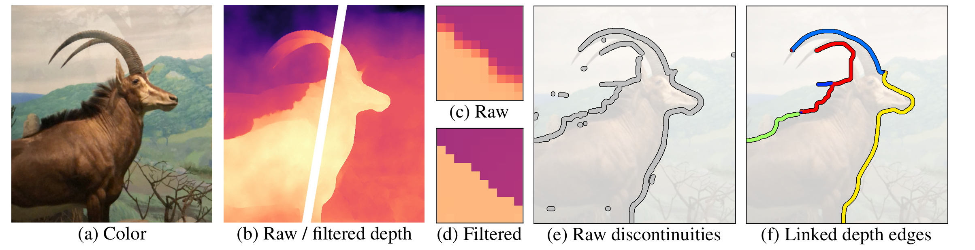
3D Photography 深度预处理
深度转视差
双边中值滤波
检查视差差异
连通域分析
构建LDI
LDI 允许同一图像位置保存前景、背景等多个颜色和深度样本
后续围绕深度断层展开
图源：3D Photography 原论文 Fig. 3

Slide 10
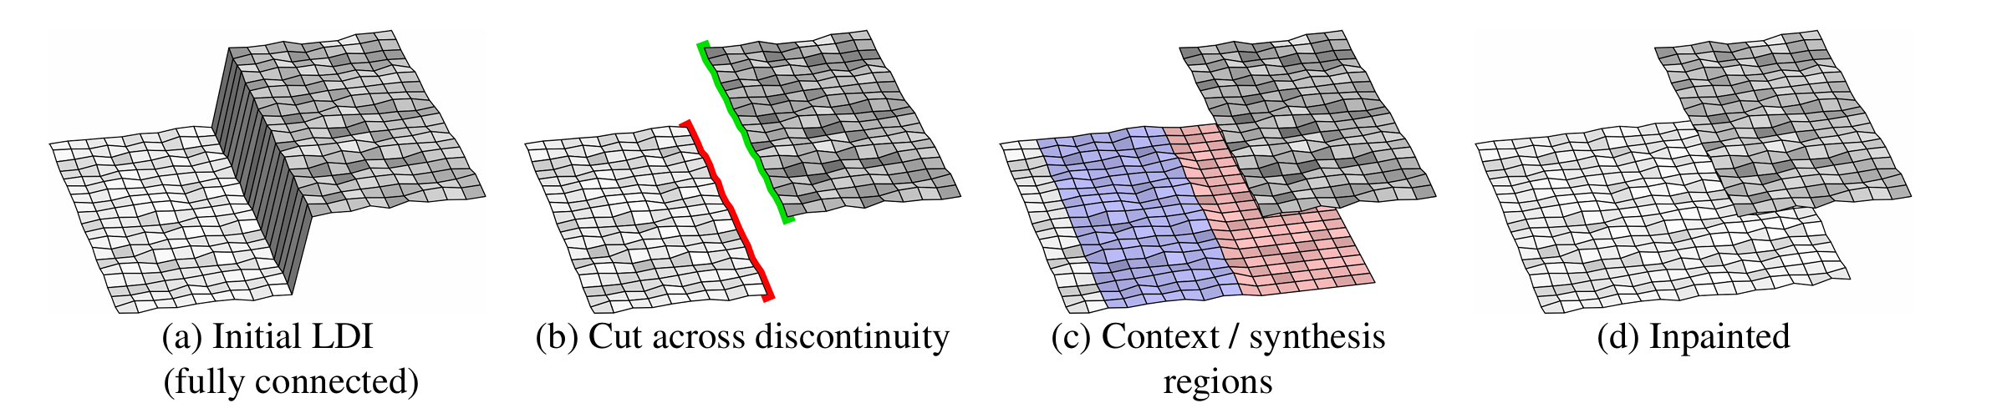
确定上下文区域与合成区域
切开深度边
合成区洪水填充
40步
读取上下文区域
100步
三个网络输出
确定深度断层边缘，后续处理围绕深度断层展开
图源：3D Photography 原论文 Fig. 3

Slide 11
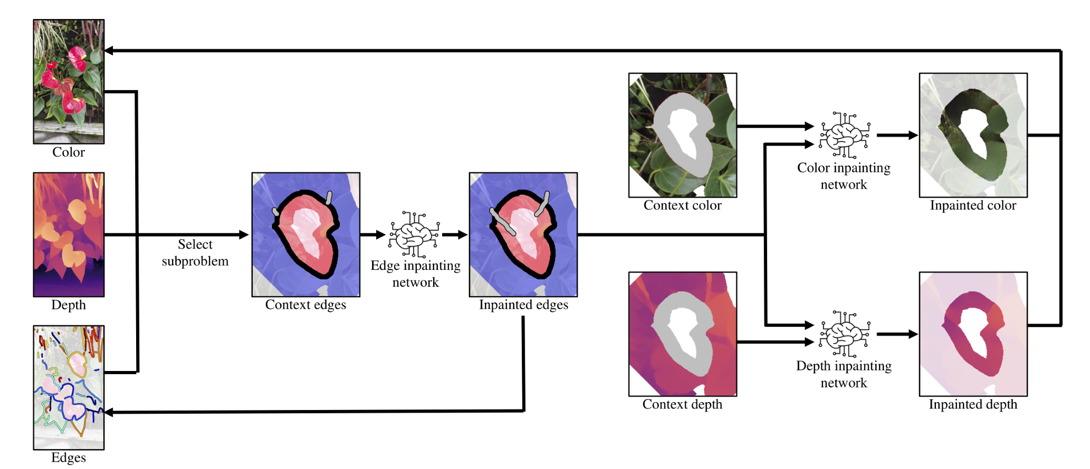
围绕深度边界进行局部遮挡补全
基于深度不连续边界构建局部上下文区域与待合成区域
结构引导的补全顺序
① 先补 depth edge
② 再补背景 color
③ 再补背景 depth
④ 复杂遮挡继续迭代
共同的结构线索让 RGB 与 depth 更一致。
采用自监督训练
图源：3D Photography 原论文 Fig. 6

Slide 12
3D Photography 对移动端方案的启示
生成阶段执行深度与补全，交互阶段采用显式表达渲染
深度估计
分层表示
遮挡补全
实时渲染
普通 RGB → 相对深度或视差
候选：Depth Anything V2、Depth Pro
LDI、简化 Mesh、TMPI 或轻量 3DGS
按内存和速度取舍
围绕深度不连续边界
同时补颜色和深度
离线生成场景表达
在线阶段仅更新视点并渲染
路线判断 耗时模块置于前处理阶段；移动端仅执行显式表达的轻量渲染。

Slide 13
SLIDE 重点解决硬分层损伤细结构的问题
头发、栏杆、桥索和树枝不是简单的前景/背景二值切割
Problem Formulation
细结构边缘像素通常混合前景与背景外观。
硬分层容易导致：
结构断裂、细节缺失与边界撕裂。
SLIDE 使用连续 soft visibility 建模边界可见性。
图源：SLIDE 原论文 Fig. 1

Slide 14
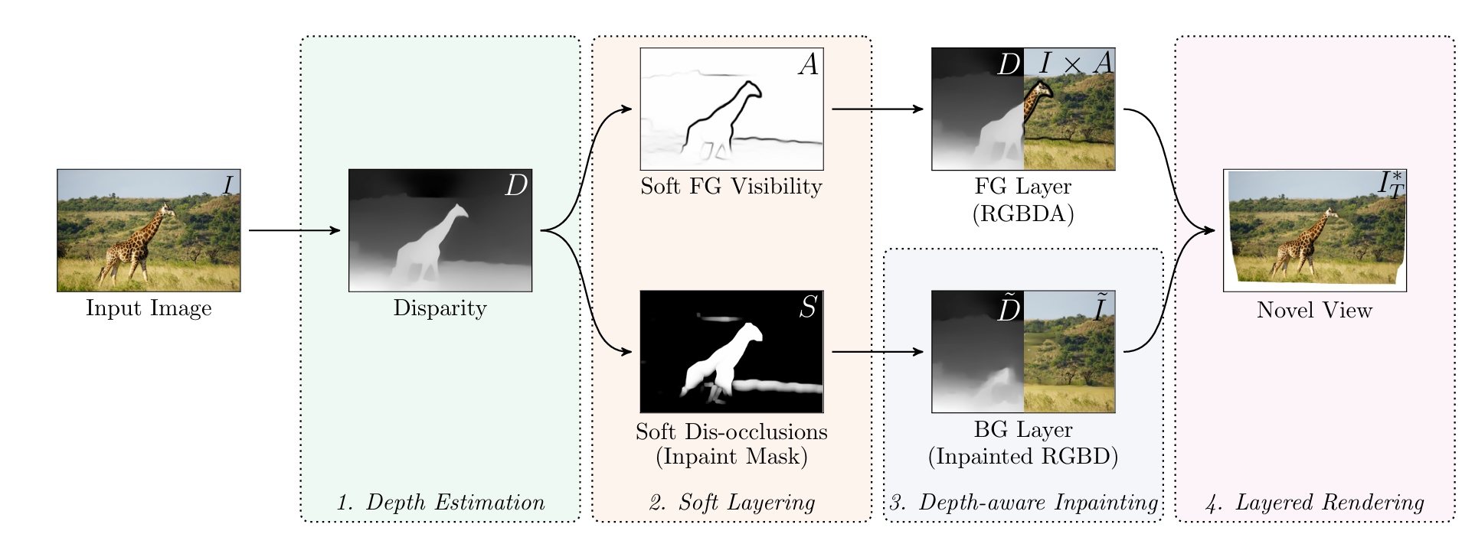
SLIDE 使用轻量的两层表达
一次前向生成前景层和补全后的背景层
输入与深度
两层表达
分层渲染
RGB → MiDaS disparity
轻微平滑 + max-pool
前景：RGB + disparity + A
背景：补全 RGB + disparity
两层反投影为 Mesh
新视角阶段执行投影与 Alpha 合成
图源：SLIDE 原论文 Fig. 2

Slide 15
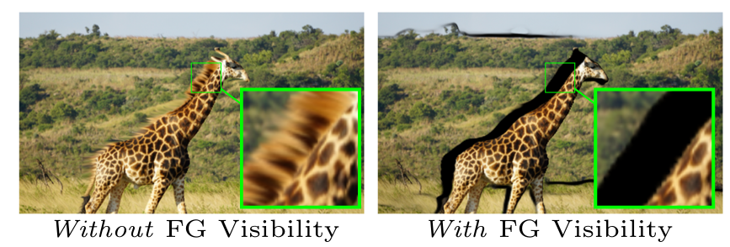
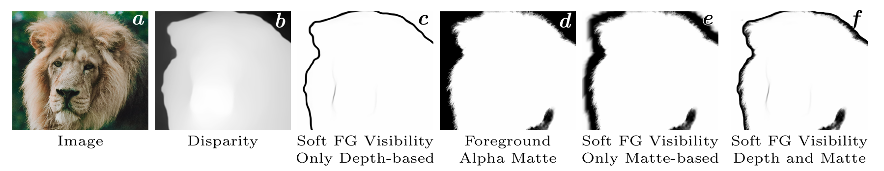
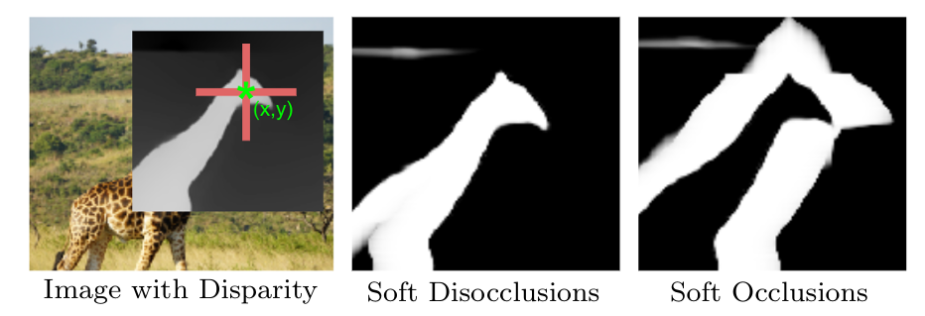
软可见性和深度感知
前景软可见性 A 与软显露区域 S
细节补充：U2Net先做 foreground segmentation
再用matting 再得到 前景alpha抠图M
精细化边缘与细结构
M与A结合得到最终的A
用 occlusion mask 进行自监督训练
A = exp(-β · ||∇D||²) 视差梯度越大，A越小，前景应该越透明
S=tanh( β · max_{(xᵢ,yⱼ)} [ D(x,y) − D(xᵢ,yⱼ) − γ·K(xᵢ,yⱼ) ] )
由邻域视差差异得到的连续显露区域图，视角移动后哪些区域需要补
图源：SLIDE 原论文 Fig. 5 与 Eqs. 1–3；公式按原文简化排版

Slide 16
3D Photography 与 SLIDE 的方法对比
表示能力、边界建模与计算效率的权衡
3D Photography / LDI
SLIDE / Soft two-layer
输入：RGB-D
表示：多层 LDI
补全：局部迭代
优势：遮挡层次更细，可处理复杂多层深度。
局限：流程复杂，硬分层对细结构不够友好。
输入：普通 RGB
表示：前景 + 背景两层
补全：一次前向
优势：细结构更稳定、速度更快。
局限：复杂多层遮挡表达能力有限。
显著深度边界采用显式切分；头发、桥索等细结构采用 soft visibility。

Slide 17
本课题可以采用模块化浅 3D 管线
生成阶段与交互渲染阶段分离
普通 RGB
单目深度
边界增强
分层 + 补全
显示表达
显示表达
一张照片
相对深度/视差
深度 + RGB 边界
硬边界 + 软可见性
LDI / Mesh / TMPI
LDI / Mesh / TMPI
Implementation Stages
首先实现 RGB → 深度 → Mesh 重投影，验证运动视差；
随后加入边界增强、背景补全和两层表达；最后比较 LDI、TMPI 与轻量 3DGS。

Slide 18
下一步工作
继续补齐表示方法，同时开始建立可比较的实验基线
论文阅读
实验验证
TMPI
规则 MPI 怎样通过局部 tile 降低冗余？
MINE
离散深度层与连续深度表示如何取舍？
继续关注单图前馈 3DGS。
测试 Depth Anything V2、Depth Pro 的边界质量。
建立空洞、拉伸、重影、细线断裂失败案例集。
完成深度 → Mesh 重投影基础实验。
下一阶段目标 由文献调研转入可验证原型构建与对比实验。

